Slide 1

Ministère de l’Enseignement supérieur et de la Recherche scientifique
Université de la Manouba
Ecole Nationale des Sciences de l’Informatique
Projet de conception et développement
Sujet:
Système de prédiction des personnalités à travers l’analyse des curriculum vitae
Encadré par:
Mme Faryel BEJI
Réalisé par:
Yasmine JERBI
Firas DAMMAK
2020/2021
Notes:
Madame la Présidente, Mesdames les membres du jury, nous tenons tout d’abord moi Yasmine Jerbi et mon collégue Firas Dammak à vous remercier pour l’intérêt que vous avez bien voulu porter à notre travail en acceptant de faire partie de ce jury, nous tenons ausii à remercier notre encadrante Mme Faryel Béji qui nous a supervisé durant toute la periode du travail , Le Sujet que nous avons abordé dans le cadre du projet de conception et de développement est un système de prédiction des personnalités à travers l’analyse des curriculum vitae,

Slide 2
Plan
Introduction
I. Étude préliminaire
II. Analyse des besoins
III. Conception
IV. Réalisation
Conclusion
Notes:
Concernant le plan de notre présentation nous allons commencer par introduire, nous allons ensuite présenter une sorte de récapitulation de l’étude préliminaire que nous avons fait puis nous allons aborder l’analyse des besoins, la conception et la réalisation et nous allons finir par une conclusion,

Slide 3
Introduction (½)
Problématique
Choisir un bon profil est devenu pour un recruteur une opération chronophage et difficile
Parmi les tâches qu’un recruteur trouve difficile à gérer
Rédaction de l’offre d’emploi
Récolte des curriculum vitae
Évaluation des candidats
Présélection et entretiens
Notes:
Nous allons présenter brièvement la problématique du projet qui s’articule essentiellement sur le fait qu'un chargé de recrutement nécessite une grande aptitude à la gestion du temps et de différentes tâches à savoir la rédaction de l’offre d’emploi, la récolte des curriculum vitae, l’évaluation des candidats, la présélection et les entretiens.

Slide 4
Introduction (2/2)
Objectif
Évaluation des candidats afin de faciliter les tâches du recruteur
Notes:
Et dans ce cadre que notre système agit pour remédier à cette situation par la prédiction la personnalité d’un candidats à travers son cv ce qui permet d’alléger les taches d’un recruteur

Slide 5
Étude préliminaire (1/3)
Étude de l’existant
ML
1ére solution
2éme solution
NLP
Notes:
Au niveau de l étude préliminaire nous avons trouvé deux solutions
La première solution est basée uniquement sur l’approche NLP pour évaluer le degré de correspondance
entre un C.V. et une offre d’emploi.
La deuxième fait la combinaison entre l’approche NLP et ML et consiste en la segmentation d’un texte en différents blocs significatifs

Slide 6
Étude préliminaire (2/3)
Critique de l’existant
La deuxième solution donne des résultats meilleurs
La première solution est meilleure pour les CV non structurés
Les deux solutions ne mettent pas en valeur l‘information à partir de la photo du candidat
Notes:
Après avoir bien consulter les différentes solutions avons passé a la phase de critique de l’existant et nous avons constaté que la deuxième solution qui combine les deux approches et meilleure pour la majorité des cv, la première solution est meilleure pour les C.V. non structurés aussi que les deux solutions ne mettent pas en valeur la photo du candidat qui est aussi un bon critère d’évaluation

Slide 7
Étude préliminaire (3/3)
Solution proposée
Extraire les compétences relative à l’offre d’emploi
Combiner ML et NLP
Prédire la correspondance
Détection de l'émotion à travers la voix
Évaluer la photo du candidat
Analyse des réponses aux questions
Notes:
La solution que nous proposons consiste en la combinaison des deux approches dans l’intention d'améliorer les résultats, l’évaluation la photo du candidat puisqu’elle présente un bon critère d'évaluation,
Pour améliorer les résultats de l’évaluation nous avons opté en premier lieu pour une analyse des sentiments en évaluant les réponses des candidats à des questions posés par le recruteur et en deuxième lieu pour la détection des émotions à partir de la voix extraite des vidéos représentatifs des candidats.

Slide 8
II. Analyse des besoins (⅓)
Besoins fonctionnels
Envoyer une vidéo démonstrative au recruteur
S’inscrire et s’authentifier
Candidat
Répondre aux questions élaborés par le recruteur
Consulter les offres d’emploi
Déposer le CV pour une offre d’emploi bien déterminée
modifier le profil
Notes:
Dans la partie de l’analyse des besoins et au niveau des besoins fonctionnels des différents acteurs du système, Un candidat a la possibilité de ,,,,,,,,, envoyer une vidéo démonstrative au recruteur en cas d’une correspondance avec l’offre d’emploi

Slide 9
II. Analyse des besoins (⅔)
Besoins fonctionnels
Voir les détails du résultat d’un candidat
S’inscrire et s’authentifier
Recruteur
Voir le classement des candidats
Créer l’offre d’emploi
Créer des tests de personnalité
Notes:
Au niveau du deuxiéme acteur un recruteur peut ,,,,,,,,,,
Ici le système doit assurer l’analyse du contenu de l’offre pour extraire les compétences exigées par le recruteur
Ou le système analyse les réponses des candidats à travers le traitement du langage naturel
Le classement se fait selon l’adéquation du C.V. et des réponses aux questions aux exigences demandées

Slide 10
II. Analyse des besoins (3/3)
Besoins non fonctionnels
Fiabilité
Rapidité
Système
Capacité
Disponibilité
Commodité
Notes:
Pour les besoins fonctionnels le système doit gérer
La Rapidité en terme de temps de réponse
La Disponibilité de ses services tout le temps.
La Commodité vu que l’interface graphique doit faciliter l’usage du système pour les différents acteurs.
La Capacité puisqu’il doit prendre en considération la taille des données utilisées
La Fiabilité étant donné que les algorithmes et les méthodologies utilisés doivent avoir le minimum d’erreurs pour assurer la justesse des résultats.

Slide 11
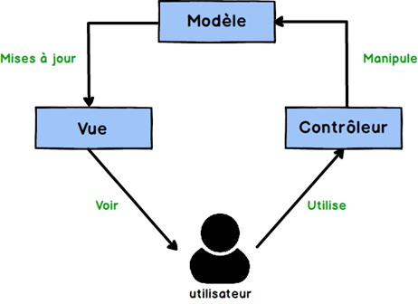
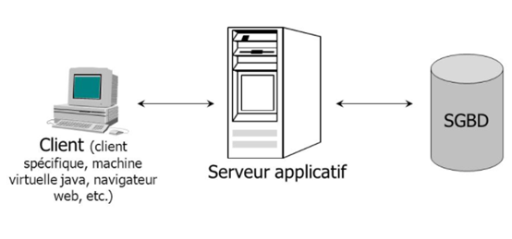
III. Conception (1/6)
Conception générale
Architecture logique Architecture physique
Architecture MVC
Architecture 3-tiers
https://1.bp.blogspot.com/-zXNIffcp-fs/XuC1w1AfaII/AAAAAAAAJMg/2MCY29IALDc6rpd5HwmxRBU8H_uxR6nNQCNcBGAsYHQ/s1600/mvc.png
https://slideplayer.fr/slide/1323097/
Notes:
Dans la conception et sur le plan de la conception générale Nous avons choisi comme architecture logique l’architecture MVC qui est le modèle le plus répondu dans les applications WEB et comme architecture physique l’architecture 3-tiers qui offre une grande flexibilité et une maintenabilité très importante grâce
à la séparation des différents niveaux.

Slide 12
III. Conception (2/6)
Conception détaillée
Recruteur | Candidat | Analyseur
Rédiger une offre d’emploi
Ajouter des questions de personnalité
Offre publiée
Déposer le CV
Analyser les donnés fournies
Offre non publiée
Répondre aux questions
Non qualifié
Qualifié
Voir le classement
Déposer la vidéo
Analyser la vidéo
Diagramme d’activité du système
Notes:
Au niveau de la conception détailler nous vous présentons le diagramme d’activité du système qui résume le déroulement des différentes activités des différents acteurs,
Un recruteur commence par rédiger une offre d’emploi associée à des questions de personnalité ,,,,,,,,,,,,,,,,,,,,,,,,,,,,,,,,

Slide 13
III. Conception (2/6)
Conception détaillée
Recruteur | Candidat | Analyseur
Rédiger une offre d’emploi
Ajouter des questions de personnalité
Offre publiée
Déposer le CV
Analyser les donnés fournies
Offre non publiée
Répondre aux questions
Non qualifié
Qualifié
Voir le classement
Déposer la vidéo
Analyser la vidéo
Diagramme d’activité du système
Notes:
Au niveau de la conception détailler nous vous présentons le diagramme d’activité du système qui résume le déroulement des différentes activités des différents acteurs,
Un recruteur commence par rédiger une offre d’emploi associée à des questions de personnalité ,,,,,,,,,,,,,,,,,,,,,,,,,,,,,,,,

Slide 14
III. Conception (3/6)
Conception détaillée
Recevoir l’offre d’emploi
Nettoyer l’offre d’emploi
Extraire les compétences demandées
Transformer l’offre d’emploi en vecteur de mots
Diagramme d’activité de l’analyse de l’offre d’emploi

Slide 15
III. Conception (3/6)
Conception détaillée
Recevoir l’offre d’emploi
Nettoyer l’offre d’emploi
Extraire les compétences demandées
Transformer l’offre d’emploi en vecteur de mots
Diagramme d’activité de l’analyse de l’offre d’emploi

Slide 16
III. Conception (4/6)
Conception détaillée
Recevoir la réponse du candidat
Nettoyer la réponse du candidat
Classer la réponse
Transformer la réponse en vecteur de mots
Diagramme d’activité de l’analyse des tests de personnalité

Slide 17
III. Conception (4/6)
Conception détaillée
Recevoir la réponse du candidat
Nettoyer la réponse du candidat
Classer la réponse
Transformer la réponse en vecteur de mots
Diagramme d’activité de l’analyse des tests de personnalité

Slide 18
III. Conception (5/6)
Conception détaillée
Extraire les données du CV
Évaluer la photo du candidat
Diviser les informations en segments
Extraire les compétences soft et hard du candidat
Évaluer la correspondance entre les compétences du candidat et les compétences demandées
Évaluer le CV
Diagramme d’activité de l’analyse des CV

Slide 19
III. Conception (5/6)
Conception détaillée
Extraire les données du CV
Évaluer la photo du candidat
Diviser les informations en segments
Extraire les compétences soft et hard du candidat
Évaluer la correspondance entre les compétences du candidat et les compétences demandées
Évaluer le CV
Diagramme d’activité de l’analyse des CV

Slide 20
III. Conception (6/6)
Conception détaillée
Transformer la vidéo en audio
Transformer l’audio en spectrogramme
Classer le spectrogramme
Diagramme d’activité de l’analyse de la voix

Slide 21
III. Conception (6/6)
Conception détaillée
Transformer la vidéo en audio
Transformer l’audio en spectrogramme
Classer le spectrogramme
Diagramme d’activité de l’analyse de la voix

Slide 22
IV. Réalisation (1/15)
Choix des technologies
Langage de programmation
Python
Frameworks
Tensorflow
Django
Notes:
Au niveaux de la réalisation, nous avons choisi de travailler avec Python, Tensorflow et ensuite Django pour la partie WEB

Slide 23
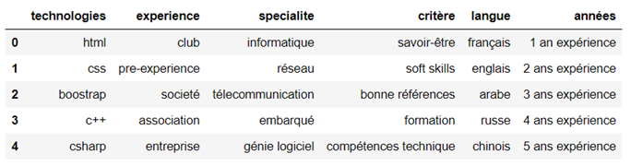
IV. Réalisation (2/15)
Analyse de l’offre d’emploi
Préparation du jeu de données
Jeu de données
Notes:
Nous allons aborder en premier lieu l’analyse de l’offre d’emploi qui a commencé par la préparation du jeu de données , La figure jointe montre que nous avons diviser le jeu de données en différents à savoir les technologies l’éxpérience les spécialités etc

Slide 24
IV. Réalisation (3/15)
Analyse de l’offre d’emploi
Traitement de l’offre d’emploi
Transformation de l’offre en un vecteur de mots
Elimination des mots vides
Lemmatisation
Nettoyage et normalisation
Extraction des compétences
Notes:
La deuxieme etape c’est le traitement de l’offre d’emploi , En premier lieu c’est l’etape de nettoyage et la normalisation à savoir Transformation de l’offre en un vecteur de mots, l’élimination des mots vides non significatif puis la Lemmatisation qui consiste en la Transformation du mot en sa forme de base et en deuxieme lieu c’est l’extraction des compétences à travers une correspondance entre le jeu de données et les résultats du vectorisation,

Slide 25
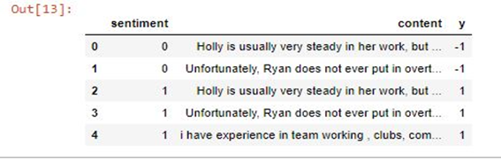
IV. Réalisation (4/15)
Analyse des tests de personnalité
Préparation du jeu de données
Jeu de données
Notes:
La deuxième partie du travail réalisé est l’analyse des tests de personnalité , ou nous avons préparé un jeu de données comportant 1528 réponses possibles en anglais vu leurs disponibilité sur Internet

Slide 26
IV. Réalisation (5/15)
Analyse des tests de personnalité
Transformation et nettoyage des données
Transformation en un vecteur de mots
Élimination des mots vides
Notes:
Au niveau de la transformation et le nettoyage des données nous avons procédé exactement comme la partie de l’analyse de l’offre d’emploi cad
Transformation en un vecteur de mots
Élimination des mots vides
Lemmatisation

Slide 27
IV. Réalisation (6/15)
Analyse des tests de personnalités
Choix de l'algorithme
 | Naive Bayes | Vader | Régression linéaire
Justesse | 0.79 | 0.66 | 0.94
Précision | 0.66 | 0.53 | 0.94
Rappel | 0.9 | 0.78 | 0.94
Matrice de confusion
Confusion Matrix
Confusion Matrix
Confusion Matrix
22
9
18
13
30
1
0
0
0
True label
True label
True label
2
17
4
15
2
17
1
1
1
0
1
0
1
0
1
Predicted label
Predicted label
Predicted label
Notes:
dans le but de garantir des résultats performants, nous avons testé trois algorithmes :
naive bayes, vader et la régression Linéaire.
Pour évaluer les trois algorithmes, nous avons utilisé différentes métriques à savoir Justesse – précision –Rappel
D’aprés les résultats nous avons décidé de travailler avec l’algorithme de la régression linéaire

Slide 28
IV. Réalisation (7/15)
Analyse des C.V.
Préparation du jeu de données
Nettoyage des données
Traitement des données
Transformation en un code HTML
Normalisation des balises HTML
Notes:
La troisiéme partie concerne l’analyse des cv qui commence toujours par la préparation du jeux
Nous avons commencé par le nettoyage des données puis leur taitement , Le traitement concerne leurs transformations en différentes balises HTML normalisées

Slide 29
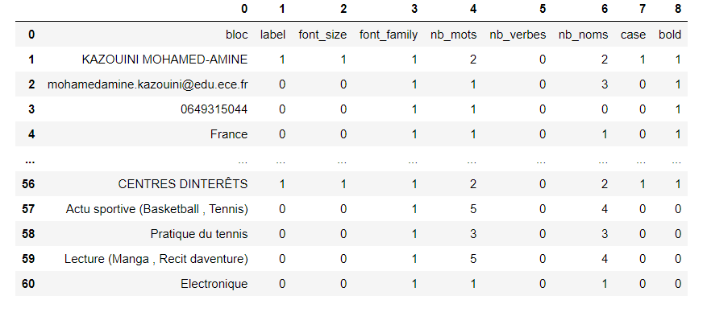
IV. Réalisation (8/15)
Analyse des C.V.
Jeu de données
Notes:
Cette Figure montre le jeu de données construit
La premiere colonne presente les balises HTML et les autres colonnes à savoir ,,,,, caracteristiques d’un titre et un segment à fin de faire la difference

Slide 30
IV. Réalisation (9/15)
Analyse des C.V.
Classification
Gestion du déséquilibre
 | Random Undersampling | Random Oversampling | SMOTETomek
Justesse | 0.91 | 0.91 | 0.92
Précision | 0.92 | 0.92 | 0.93
Rappel | 0.9 | 0.91 | 0.91
Matrice de confusion
1627
180
12189
1226
18353
1853
0
0
0
True label
112
1755
True label
956
1
1
12531
True label
1311
18835
1
0
Predicted label
1
0
Predicted label
1
0
Predicted label
1
Notes:
Au niveau de la classification nous avons commencer par l’équilibrage du jeu de données et pour garantir les résultats les plus performants nous avons eu recours à la comparaison de trois méthode d’équilibrage ,,, Les résultats etaient trop proche et nous avons continuer avec SMOTETOMEK qui est une combinaison entre Random undersampling et Random oversampling

Slide 31
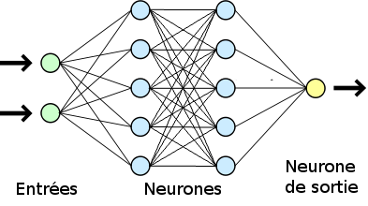
IV. Réalisation (10/15)
Analyse des C.V.
Construction du modèle
Réseau de neurones
https://www.juripredis.com/fr/blog/id-19-demystifier-le-machine-learning-partie-2-les-reseaux-de-neurones-artificiels

Slide 32
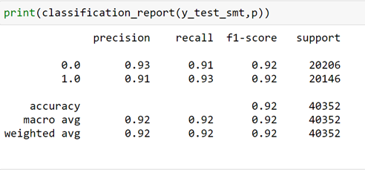
IV. Réalisation (11/15)
Analyse des C.V.
Compilation du modèle
Évaluation du modèle
Segmentation
TF-IDF
Traitement des différents segments
Notes:
Lés réseaux de neurones ont donné de bonne résultats avec une justesse de 92% et une précision de 93%
Pour la reconnaissance des differents rubrique nous avons recours a l’algorithme TF-IDF pour calculer la similarité des titres avec les différents segments possible,
Traitement des différents segments:
-----l’analyse des sentiment du candidat à partir des tests de personnalité pour traiter la rubrique profil des cv.
-----extraction des compétences à partir des offres d’emploi pour extraire les compétences du candidat et par la suite faire le matching.

Slide 33
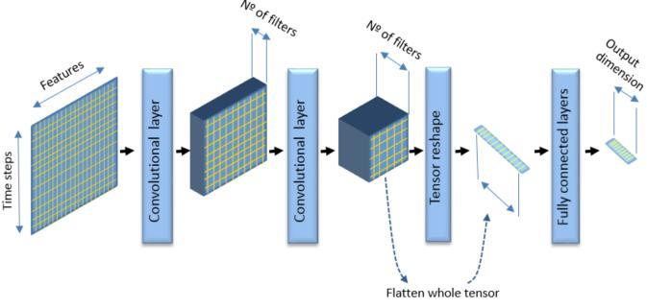
IV. Réalisation (12/15)
Analyse des photos des C.V.
Préparation du jeu de données
Collecte des données
Nettoyage des données
Classification
CNN
Construction du modèle
Compilation du modèle
https://www.researchgate.net/profile/Jaime-Lloret/publication/319569635/figure/fig3/AS:536788378677248@1504991730947/Deep-learning-CNN-model.png
Notes:
La 4éme partie porte sur l’analyse des photos des cv
Nous commençons toujours par la collecte le nettoyage des données à savoir le rongement et recadrage des images
Nous avons opté pour une classification binaire où on a exploité les CNN qui sont les plus performants pour les classifications des images en une photo professionnelle et non professionnelle
La compilation du modèle a donné une justesse égale à 86%

Slide 34
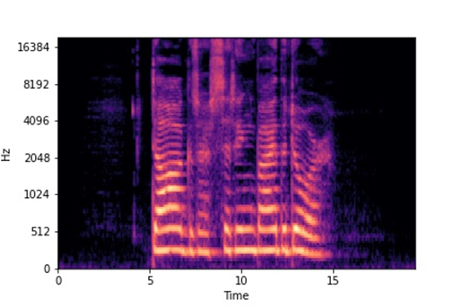
IV. Réalisation (13/15)
Reconnaissance de l’émotion dans la voix
Préparation du jeu de données
Transformation des données
Nettoyage des données Jeu de données
Notes:
La dernière partie c’est la reconnaissance de l’émotion dans la voix ,
Nous avons exploité le jeu de de données RAVDESS qui comporte des enregistrements de 24 acteurs avec huit émotions différentes. Pour notre cas, nous avons utilisé 3 émotions seulement.
Nous avons ensuite transformé ces enregistrements en spectrogrammes comme le montre la figure et nous avons éliminé les phases du silence au cours du nettoyage,

Slide 35
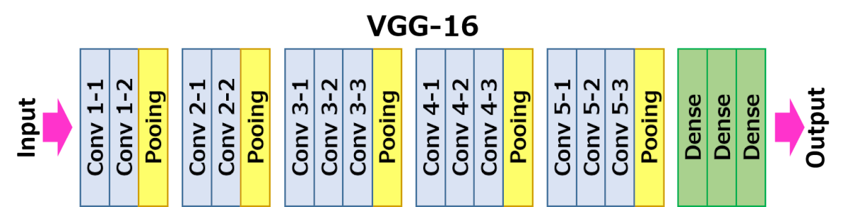
IV. Réalisation (14/15)
Reconnaissance de l’émotion dans la voix
Classification
Construction du modèle
VGG16 - Réseau de neurones pré-formé
Compilation du modèle
https://neurohive.io/wp-content/uploads/2018/11/vgg16.png
Notes:
Nous avons choisi pour le problème de classification le modèle pré formé VGG16 qui est parmi les 4 plus performants modèles pré-formés
Le modèle, au cours de sa compilation a donné une justesse égale à 90% ce qui permet de le valider pour l’évaluation des émotions à travers la voix,

Slide 36
IV. Réalisation (15/15)
Vidéo démonstrative

Slide 37
Conclusion (½)
Permettre au recruteur d’automatiser les processus de présélection
Utilisation de différentes techniques de l’intelligence artificielle
Amélioration à travers l’évaluation des photos des C.V.
Prise en compte de la personnalité des candidats (originalité)
Notes:
Nous nous sommes proposés , dans notre projet de concevoir et développer un outil permettant les recruteurs la présélection d’une manière plus rapide et efficace
Pour se faire, nous avons opter pour différentes techniques de l’intelligence artificielle pour faciliter différentes taches à savoir l’analyse des cv, l’évaluation des photos dans les cv et la détection des émotions à travers la voix.

Slide 38
Conclusion (2/2) Perspectives
Prise en compte des C.V. non structurés
Amélioration de l’architecture des réseaux de neurones utilisés
Amélioration de la qualité et de la quantité des jeux de données
Ajout de l’évaluation des mouvements en plus de l’analyse de la voix
Notes:
Avec notre projet nous avons pu améliorer les sujets existants avec l’évaluation des photos des cv et l’évaluation non seulement des compétences en terme de hard skills mais aussi de soft skills,

Slide 39
Merci de votre attention

